Slide 1



CleanSpace
Ваш кишеньковий прибиральник 📱✨
Коваль Максим ПМІ-31

Slide 2


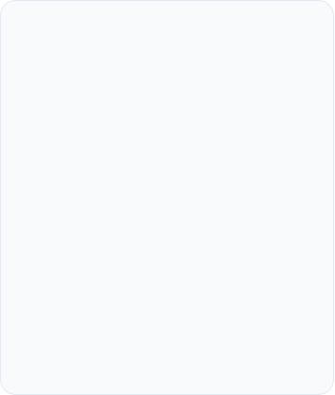

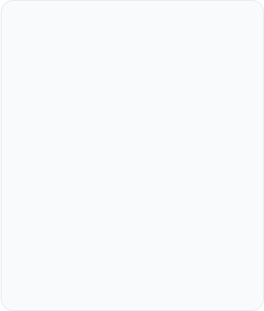




Інфраструктура проекту
Projects Дошка
Репозиторій
Стовпчики відстеження:
Документація
📋 Planned ➔ 🔨 In Progress ➔ 👀 Review ➔ ✅ Done
Readme.md з описом, інструкцією та правилами.
Назва: CleanSpace-Android
Папка /Documents для презентацій та звітів.

Slide 3



Тема проекту
CleanSpace — це інноваційний мобільний додаток для глибокого та безпечного очищення пам'яті Android-пристроїв.
Чому саме це?
📱 ~ 4 млрд Android-користувачів у світі
🗑️ Середній телефон накопичує 5-15 ГБ "сміття" за рік
⏱️ Ручне чищення займає години
🔒 Користувачі бояться випадково видалити важливе

Slide 4

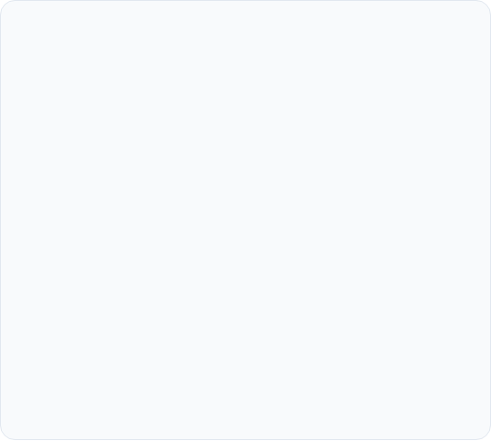
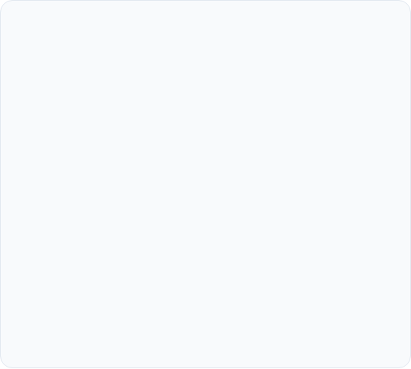
Ціль застосунку
Створити інтуїтивно зрозумілий інструмент для автоматичного виявлення та безпечного видалення непотрібних файлів.
Проблеми користувачів
Рішення CleanSpace
Нестача місця: постійні попередження системи.
Звільняє гігабайти одним натисканням.
Прискорює роботу, прибираючи цифрове "сміття".
Повільна робота: зайвий кеш гальмує Android.
Безпечне очищення: чітко показує, що можна видалити без ризиків.
Страх видалення: ризик втратити сімейні фото чи важливі документи.
Автоматизація: виконує рутину за лічені секунди.
Втрата часу: рутина ручного пошуку файлів.

Slide 5

Цільова аудиторія
Тип користувача | Опис | Основні потреби
🧑‍🎓 Студенти | 18-25 років, багато фото та відео лекцій. | Швидко звільнити місце для нових матеріалів та ігор.
👨‍👩‍👧 Батьки | 30-45 років, безліч фото дітей, сімейні відео. | Не втратити важливі спогади під час чищення пам'яті.
👴 Літні люди | 55+ років, мало розуміються на файлових системах. | Максимальна простота, великі кнопки, абсолютна безпека.
💼 Власники "бюджетників" | Користувачі телефонів з пам'яттю 32/64 ГБ. | Боротьба з постійною нестачею місця для базових додатків.

Slide 6


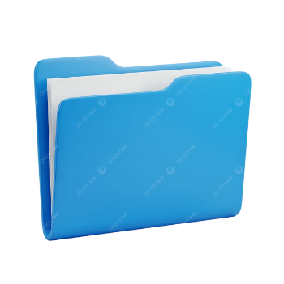
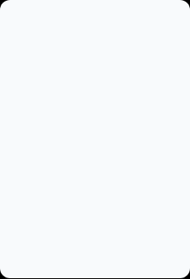
Аналіз конкурентів: Google Files
Популярний файловий менеджер від Google з базовими функціями очищення. Основний функціонал: чистка кешу, рекомендації, офлайн-передача.
Переваги
Недоліки
Вбудований у смартфони
Обмежений функціонал
Простий інтерфейс
Не шукає дублікати
Повністю безкоштовний
Мало налаштувань

Slide 7



Аналіз конкурентів: SD Maid
Додаток для просунутих користувачів, який пропонує глибокий контроль над файловою системою. Основний функціонал: пошук дублікатів, очищення баз даних.
Переваги
Недоліки
Дуже потужний
Складний для новачків
Гнучкі налаштування
Застарілий інтерфейс
Існує роками
Платний преміум

Slide 8



Аналіз конкурентів: CCleaner
Відомий бренд, що прийшов з ПК. Основний функціонал: чистка системи, менеджер додатків, моніторинг ресурсів.
Переваги
Недоліки
Відомий бренд
Агресивна реклама
Багато функцій
Платні функції
Скандали з безпекою
Крос-платформеність

Slide 9
Дякую за увагу!
CleanSpace — ваш простір для чистоти 📱✨
Питання? ❓

